Slide 1
ОТРАСЛЕВОЕ СОВЕЩАНИЕ РУКОВОДИТЕЛЕЙ ПОДРАЗДЕЛЕНИЙ ЗАЩИТЫ ОТ КОРРОЗИИ ОРГАНИЗАЦИЙ ГРУППЫ ГАЗПРОМ
О СОСТОЯНИИ
ПРОТИВОКОРРОЗИОННОЙ ЗАЩИТЫ ОБЪЕКТОВ
ООО «ГАЗПРОМ ТРАНСГАЗ НИЖНИЙ НОВГОРОД»
НАЧАЛЬНИК ПО ЗАЩИТЫ ОТ КОРРОЗИИ Александр Николаевич Воробьев
г. Нижний Новгород, 23 мая 2018 года
Notes:
Добрый день, уважаемые коллеги!

Slide 2
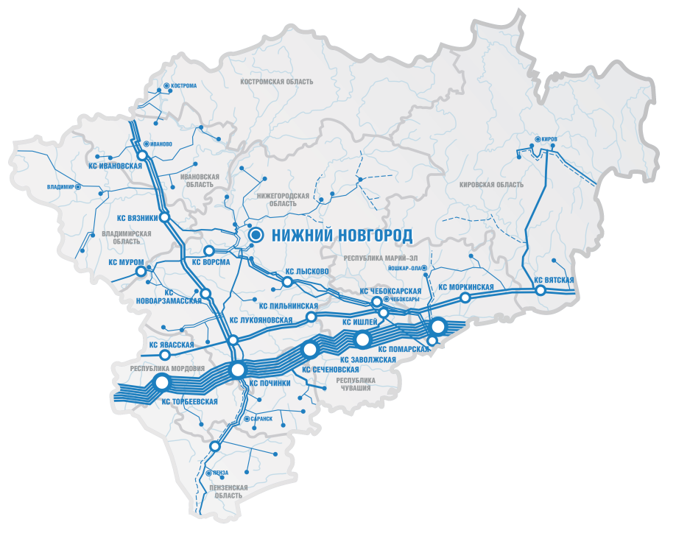
ХАРАКТЕРИСТИКА ОБЪЕКТОВ ООО «ГАЗПРОМ ТРАНСГАЗ НИЖНИЙ НОВГОРОД»
 | РЕГИОНЫ присутствия | 16
 | ФИЛИАЛЫ, ед. | 25
 | МАГИСТРАЛЬНЫЕ ГАЗОПРОВОДЫ, км. | 8 162
 | ГАЗОПРОВОДЫ ОТВОДЫ, км. | 5 404
 | ГРС, шт. | 376
 | КОМПРЕССОРНЫЕ ЦЕХА, шт. | 54
 | АГНКС, шт. | 15
 | ГАЗОПРОВОДЫ СЕТЕЙ ГАЗОРАСПРЕДЕЛЕНИЯ, км | 156
 | МАГИСТРАЛЬНЫЙ ТРАНСПОРТ ГАЗА, млрд. м³/год | 197,9
 | ПОДАЧА ГАЗА потребителям РФ, млрд. м³/год | 28,5
 | ПЕРСОНАЛ, чел. | 10 962
ДАТА ОСНОВАНИЯ предприятия
14 ноября 1960 года
2
Notes:
«Газпром трансгаз Нижний Новгород» осуществляет деятельность в 16-ти субъектах Российской Федерации.
Квалификация персонала, производственная инфраструктура, техническое состояние объектов газотранспортной системы в границах эксплуатационной ответственности, гарантируют выполнение установленных заданий.

Slide 3
ХАРАКТЕРИСТИКА СРЕДСТВ ПКЗ
3
Notes:
Изоляционные покрытия представлены в основном конструкциями на основе полимерных липких лент (48%) и битумно-резиновой мастики (44%). Также применены полимерные покрытия заводского нанесения и битумно-полимерные покрытия трассового нанесения, применяемые при переизоляции.
Основное оборудование ЭХЗ – станции катодной защиты характеризуются длительными сроками эксплуатации. Основной риск – отсутствие ЗИП и элементной базы для ремонта. Оборудование с выработанным заводским ресурсом подлежит процедуре технического освидетельствования и продления срока службы в соответствии с ПТЭЭП.
Сроки эксплуатации ВЛ 6(10) кВ смещаются к отметке в 30 лет. Требуемая надежность электроснабжения обеспечивается выборочными ремонтами на основании периодических осмотров и испытаний.

Slide 4
КОРРОЗИОННОЕ СОСТОЯНИЕ ОБЪЕКТОВ ОБЩЕСТВА
ЛИНЕЙНАЯ ЧАСТЬ
КОМПРЕССОРНЫЕ СТАНЦИИ
ГАЗОРАСПРЕДЕЛИТЕЛЬНЫЕ СТАНЦИИ
Степень коррозионной опасности | Критерии оценки по СТО Газпром 9.2-002-2009 и СТО Газпром 9.4-023-2013
 | Наличие коррозионных отказов | Скорость коррозии, мм/год | Глубина коррозионного дефекта, % | Наличие коррозионных факторов среды и техногенной опасности
Высокая (ВКО) | + | Более 0,3 | Более 15 | -
Повышенная (ПКО) | - | 0,1 ÷ 0,3 | 5 ÷ 15 | +
Умеренная (УКО) | - | Менее 0,1 | Менее 5 | -
* - участки ВКО со скоростью свыше 0,3 мм/год по состоянию на 01.01.2018 г. отсутствуют
4
Notes:
По состоянию на 01.01.2018 участки ВКО со скоростью свыше 0,3 мм на объектах Общества отсутствуют. По результатам шурфовок и коррозионного анализа за 2017 года максимальная скорость составила 0,26 мм/год. При этом общая протяженность всех выявленных участков с коррозионными проявлениями высокой опасности составляет – 1947 км. На площадках КС и ГРС показатели, характеризующие высокую скорость коррозии не зафиксированы.

Slide 5
СТРУКТУРА ОБЪЕКТОВ С ВЫСОКОЙ КОРРОЗИОННОЙ ОПАСНОСТЬЮ (ВКО)
Протяженность участков с высокой коррозионной опасностью – 1946,9 км
Участки со скоростью коррозии свыше 0,3 мм по состоянию на 01.01.2018 - отсутствуют
5

Slide 6
СТРУКТУРА ОБЪЕКТОВ С ПОВЫШЕННОЙ КОРРОЗИОННОЙ ОПАСНОСТЬЮ. УЧАСТКИ ВЛИЯНИЯ БЛУЖДАЮЩИХ ТОКОВ.
КОЛИЧЕСТВО:
55 участков/988,6 км (7,4% общей протяженности)
(на 01.01.2018), в т.ч.:
ПРОВОДИМЫЕ МЕРОПРИЯТИЯ:
по повышению надежности ПКЗ (итоги 2017 г.)
Эксплуатационный контроль (ППР), УДЗ | 17
УКЗ | 112
Специальные коррозионные обследования , км. | 988,6
Замена оборудования для поддержания автоматического режима стабилизации защитного потенциала, СКЗ | 112
Минимальный защитный потенциал:
Поляризационный – минус 0,95 В
С омической составляющей – минус 1,05 В
ПРОБЛЕМНЫЕ ВОПРОСЫ:
Отсутствие дистанционного контроля установок ЭХЗ;
Отсутствие на рынке измерительного оборудования с возможностью оперативной камеральной обработки результатов измерений
6

Slide 7
СТРУКТУРА ОБЪЕКТОВ С ПОВЫШЕННОЙ КОРРОЗИОННОЙ ОПАСНОСТЬЮ. УЧАСТКИ НА ПЕРЕХОДАХ ПОД ДОРОГАМИ
КОЛИЧЕСТВО: 2217 переходов
2015 под автодорогами/ 202 под железными дорогами
(на 01.01.2018), в т.ч.:
ПРОВОДИМЫЕ МЕРОПРИЯТИЯ
по повышению надежности ПКЗ (итоги 2017 г.)
Эксплуатационный контроль ЭХЗ футляров, шт. | 1672
Специальные коррозионные обследования , км. | 221,6
Устранение непосредственных контактов «газопровод – футляр», шт. | -
Организация ЭХЗ футляров | 1672
ПРОБЛЕМНЫЕ ВОПРОСЫ
Наличие в эксплуатации футляров не имеющих изоляционного покрытия, защищаемых только средствами ЭХЗ.
Неоднозначность критериев для классификации «прямого» контакта и контакта через электролит.
Планируемый запрет на применение совместной (через регулируемую перемычку) ЭХЗ футляра с газопроводом в проектах НД.
О состоянии противокоррозионной защиты объектов ООО «Газпром трансгаз Нижний Новгород»
7
7

Slide 8
СТРУКТУРА ОБЪЕКТОВ С ПОВЫШЕННОЙ КОРРОЗИОННОЙ ОПАСНОСТЬЮ. УЧАСТКИ НА ПЕРЕХОДАХ ЧЕРЕЗ ВОДНЫЕ ПРЕГРАДЫ.
КОЛИЧЕСТВО:
132 перехода/ 440,37 км
(на 01.01.2018), в т.ч.:
ПРОВОДИМЫЕ МЕРОПРИЯТИЯ
по повышению надежности ПКЗ (итоги 2017 г.)
Эксплуатационный контроль защищенности водных переходов, шт. | 132
Проверка перекрытия зонами защиты установок ЭХЗ русловой части переходов (2 раза в год) | 132
Специальные коррозионные обследования, км. | 240,3
Обследования русловой части переходов, шт | 70
Установка дополнительных временных УКЗ, шт. | 1
ПРОБЛЕМНЫЕ ВОПРОСЫ
Низкое переходное сопротивление защитных покрытий пойменных и русловых участков из-за высокой поврежденности средствами балластировки.
Экстремальные параметры ЭХЗ на переходах и прилегающих сухопутных участках.
О состоянии противокоррозионной защиты объектов ООО «Газпром трансгаз Нижний Новгород»
8
8
Notes:
В 14 ЛПУМГ

Slide 9
СТРУКТУРА ОБЪКТОВ С ПОВЫШЕННОЙ КОРРОЗИОННОЙ ОПАСНОСТЬЮ. УЧАСТКИ С ПОВЫШЕННОЙ ТЕМПЕРАТУРОЙ.
КОЛИЧЕСТВО:
54 участка/ 1643 км (на 01.01.2018), в т.ч.:
Минимальный защитный потенциал:
Поляризационный – минус 0,95 В
С омической составляющей – минус 1,05 В
ПРОВОДИМЫЕ МЕРОПРИЯТИЯ
по повышению надежности ПКЗ
Эксплуатационный контроль температуры, участок | 54
Уточнение границ участков с повышенной температурой эксплуатации | 54
Эксплуатационный контроль (ППР), УКЗ | 272
Коррозионные обследования , км. | 2 443
Применение высокотемпературных изоляционных материалов, км | 1643
ПРОБЛЕМНЫЕ ВОПРОСЫ
Значительная протяженность участков с изоляционным покрытием не соответствующим температурным условиям, в т.ч. поврежденным.
О состоянии противокоррозионной защиты объектов ООО «Газпром трансгаз Нижний Новгород»
9
9
Notes:
Низко температурные пленки
Саратов Горький.

Slide 10
СТРУКТУРА ОБЪКТОВ С ПОВЫШЕННОЙ КОРРОЗИОННОЙ ОПАСНОСТЬЮ. ПЕРЕСЕЧЕНИЯ С ДРУГИМИ СООРУЖЕНИЯМИ.
КОЛИЧЕСТВО:
1529 пересечений с другими трубопроводами, в т.ч.:
ПРОВОДИМЫЕ МЕРОПРИЯТИЯ
по повышению надежности ПКЗ
Эксплуатационный контроль ЭХЗ, БСЗ | 366
Совместная проверка взаимного вредного влияния ЭХЗ пересекающихся сооружений | 1529
Коррозионные обследования, км. | 1071,8
ПРОБЛЕМНЫЕ ВОПРОСЫ
по повышению надежности ПКЗ
Взаимодействие организаций при проектировании, строительстве и эксплуатации средств ПКЗ.
Различие требований ведомственных нормативных документов.
О состоянии противокоррозионной защиты объектов ООО «Газпром трансгаз Нижний Новгород»
10
10

Slide 11
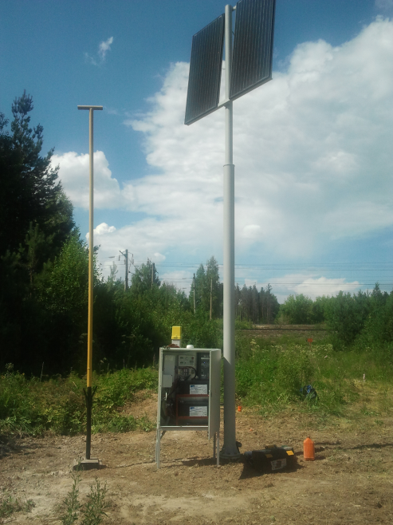
ПОЛОЖИТЕЛЬНЫЙ ОПЫТ РАБОТ НА УЧАСТКАХ С МИНИМАЛЬНЫМИ ПОТЕНЦИАЛАМИ. ПОДКЛЮЧЕНИЕ ВРЕМЕННЫХ УКЗ.
МГ Саратов – Горький. Оптимизация режимов работы соседних УКЗ
До установки временной УКЗ
Uмин = - 0,95В
После установки временной УКЗ
ВУКЗ
Uмин = - 1,37В
11
Notes:
Подключение временной дополнительной УКЗ в точке минимального защитного потенциала.

Slide 12
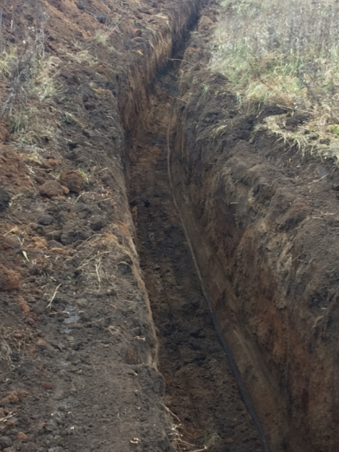
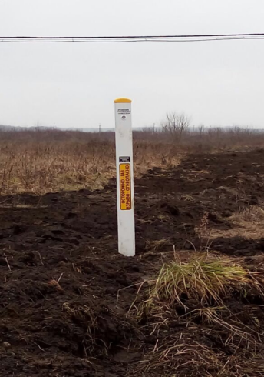
ПОЛОЖИТЕЛЬНЫЙ ОПЫТ РАБОТ 2017 ГОДА. ПРИМЕНЕНИЕ ПРОТЯЖЕННЫХ ЭЛЕКТРОДОВ АНОДНОГО ЗАЗЕМЛЕНИЯ
Участок газопровода Ямбург-Елец 2 в пойме р. Рудня.
Протяженность участка с минимальными защитными потенциалами - 620м.
Результат применения ПАЗ: Устранение участков с минимальными защитными потенциалами;
Уменьшение режимов работы УКЗ - экономия электроэнергии..
МГ Ямбург-Елец 2
Временная УКЗ с протяженным анодом ПВЕК
12

Slide 13
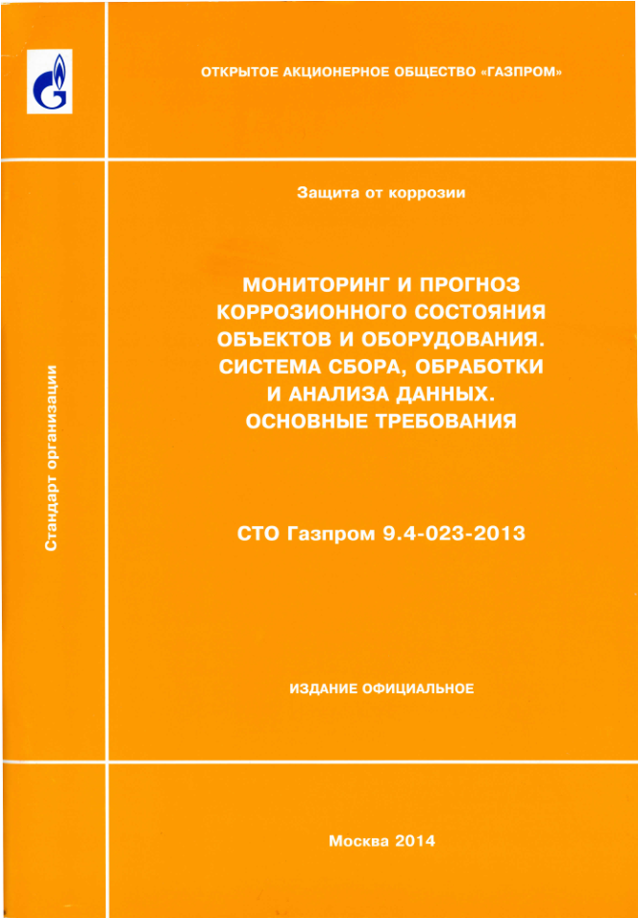
ОЦЕНКА ЭФФЕКТИВНОСТИ ПРОТИВОКОРРОЗИОННЫХ МЕРОПРИЯТИЙ
$$П_{кпз}=П_{кс}∗П_{ко}$$
$П_{кс}$ – показатель состояния
системы ПКЗ;
$П_{ко}$ – показатель качества
обслуживания систем ПКЗ.
${ П}_{КС}=З_{П}∗З_{В}∗(1−У_{ВКО})$
$З_{П}$ – защищённость по протяженности;
$З_{В}$ – защищённость по времени;
$У_{ВКО}$– удельный показатель
протяженности зон ВКО.
$$П_{КО}=\left[1−\text{∑}\text{То/}\text{∑}\text{Т}\right]$$
∑То - суммарная
продолжительность внеплановых простоев;
∑Т - произведение суммарного
годового времени на суммарное
количество УКЗ и УДЗ.
13

Slide 14
ВЫВОДЫ
Риск образования коррозионных дефектов связан прежде всего с наличием в эксплуатации участков с дефектами типа отслоений на участках с пленочной полимерной изоляции трассового нанесения. Коррозионные процессы выявляются ВТД как уже развившиеся дефекты требующие ремонта. Максимальная скорость коррозии зафиксированная за время эксплуатации – 0,42 мм/год. По результатам шурфовок и коррозионного анализа за 2017 года максимальная скорость составила 0,26 мм/год.
Риск образования на участках со сквозными дефектами, в особенности на протяженных участках связан со снижением на них уровня защитных потенциалов вследствие ухудшения диэлектрических свойств прежде всего мастичной битумно-резиновой изоляции, а также ухудшением адгезионных свойств ленточных покрытий, разрушением элементов футеровки и появлением контактов металла газопроводов с балластирующими устройствами. Для таких участков важно обеспечение надежной ЭХЗ. Максимальная скорость коррозии в 2017 году составила 0,05 мм/год.
Пофакторный анализ коррозионного состояния позволяет разработать целевые противокоррозионные мероприятия по выявлению и уточнению опасности коррозии и предупреждению ее перехода в статус «высокая».
14

Slide 15
ВЫВОДЫ
4. Проводимые опытные работы по включению временных дополнительных автономных установок ЭХЗ демонстрируют положительные результаты применения на участках с минимальными потенциалами снижая энергопотребление штатных УКЗ.
5. Получены положительные результаты применения протяженных электродов анодного заземления позволившие снизить нагрузку дополнительной УКЗ и обеспечить запас по регулированию выходного тока.
6. Проведенный комплекс мероприятий включающий проведение ремонта коррозионных дефектов и последующий диагностический контроль скорости коррозии в 2017 году позволил снизить долю участков со скоростью коррозии свыше 0,3 мм год до нулевого значения, что обеспечило повышение комплексного показателя защищенности газопроводов Общества с 0,9982 до 0,9999.
15

Slide 16
СПАСИБО ЗА ВНИМАНИЕ
Начальник ПО ЗоК
ООО «Газпром трансгаз Нижний Новгород» Александр Николаевич Воробьев
16

Slide 17
СТРУКТУРА ГАЗОПРОВОДОВ ПО РИСКАМ ОБРАЗОВАНИЯ КОРРОЗИОННЫХ ДЕФЕКТОВ
Ухудшение адгезионных свойств ленточных покрытий трассового нанесения
Изменение диэлектрических свойств битумной изоляции
Низкая стойкость ранее применяемых изоляционных материалов к эксплуатационным нагрузкам
Снижение эффективности анодного заземления УКЗ
Периодические коррозионные обследования | 2443,449 км
Контрольные шурфовки по КО и ВТД | 2082 шт.
Выполнение ремонта ИП | 4322,78 м
Выполнение ремонта средств ЭХЗ | 55 объектов
Включение временных УКЗ | 2 шт.
17
Notes:
Риск образования коррозионных дефектов связан прежде всего с наличием в эксплуатации участков с дефектами типа отслоений на участках с пленочной полимерной изоляции трассового нанесения для которых ЭХЗ малоэффективна. Коррозионные процессы неконтролируемы и выявляются ВТД как уже развывшиеся дефекты требующие ремонта. Максимальная скорость коррозии зафиксированная за время эксплуатации – 0,42 мм/год. По результатам шурфовок и коррозионного анализа за 2017 года максимальная скорость составила 0,26 мм/год.
Риск образования на участках со сквозными дефектами, в особенности на протяженных участках связан со снижением на них уровня защитных потенциалов вследствие ухудшения диэлектрических свойств прежде всего мастичной битумно-резиновой изоляции (охрупчивание и растрескивание с отслаиванием от трубы), а также ухудшением адгезионных свойств ленточных покрытий, разрушением элементов футеровки и появлением контактов металла газопроводов с балластирующими устройствами. Для таких участков важно обеспечение надежной ЭХЗ. Максимальная скорость коррозии в 2017 году составила 0,05 мм/год.
Для повышения эффективности противокоррозионной защиты объектов общества в 2017 году выполнен ряд мероприятий, позволивших снизить долю участков со скоростью коррозии свыше 0,3 мм год до 0, что обеспечило повышение комплексного показателя защищенности с 0,9982 до 0,9999.
Периодические коррозионные обследования для локализации участков с неудовлетворительным состоянием изоляционного покрытия и низкой эффективностью ЭХЗ
Контрольные шурфовки для оценки коррозионного состояния по результатам КО и ВТД
Выполнение ремонта изоляционного покрытия по программам ТОиР ЛЧ МГ
Выполнение программ ремонта средств ЭХЗ

Slide 18
ВЫПОЛНЕНИЕ КОМПЛЕКСНОЙ ПРОГРАММЫ ПОВЫШЕНИЯ НАДЕЖНОСТИ
ЗАЩИТА ОТ КОРРОЗИИ
РЕЗУЛЬТАТЫ 2017 года
 | 2015 | 2016 | 2017
КОРРОЗИОННЫЕ обсл., км | 2 237 | 2 385 | 2 442,8
КР СТАНЦИЙ КЗ, шт. | 21 | 14 | 50
КР КИП, шт. | 144 | 150 | 208
КР ВЛ-10кВ, шт. | 5 | 20 | 54,9
МОНТАЖ ПЗУ, компл. | 150 | 670 | 1441
КР КРУН на ВЛ, шт. | 1 | 0 | 2
ПОДГОТОВКА персонала, чел. |  | 21 | 32
Интегральный
показатель защищенности, %
100
Комплексный показатель защищенности, отн.ед.
0,9999
18

